Slide 1
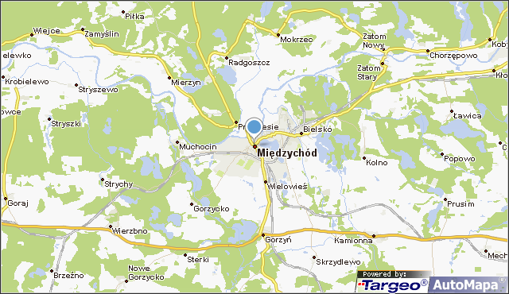
Wycieczka po Międzychodzie

Slide 2
Tory na starej stacji kolejowej

Slide 3
Kamień koło parku „Tietza”

Slide 4
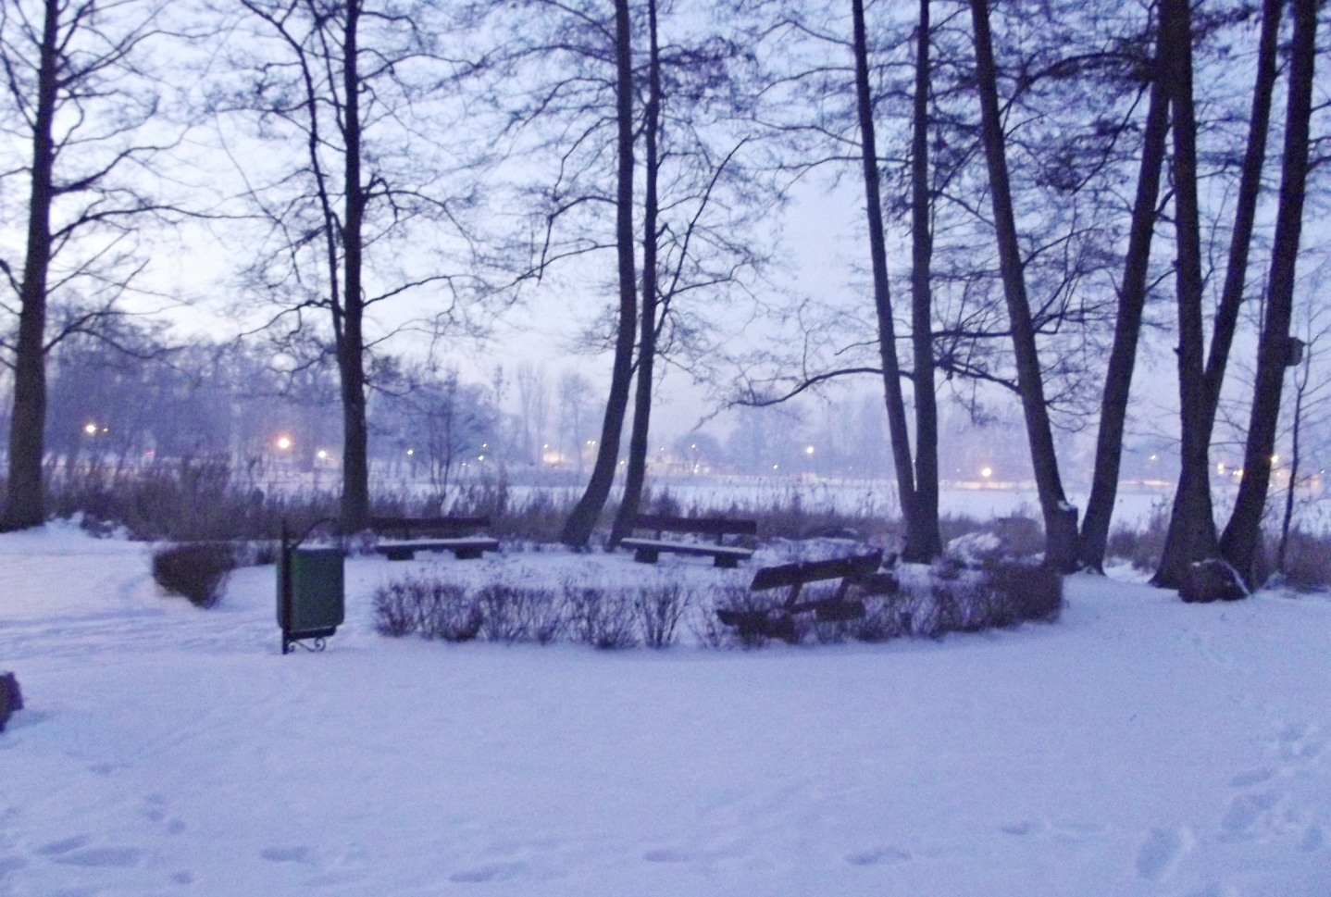
Park „Tietza”

Slide 5
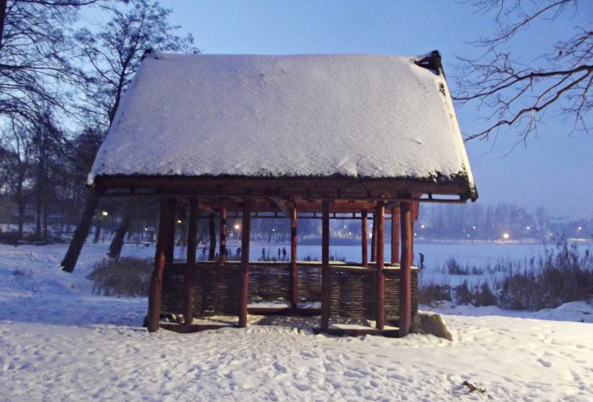
Domek znajdujący się nad jeziorem

Slide 6
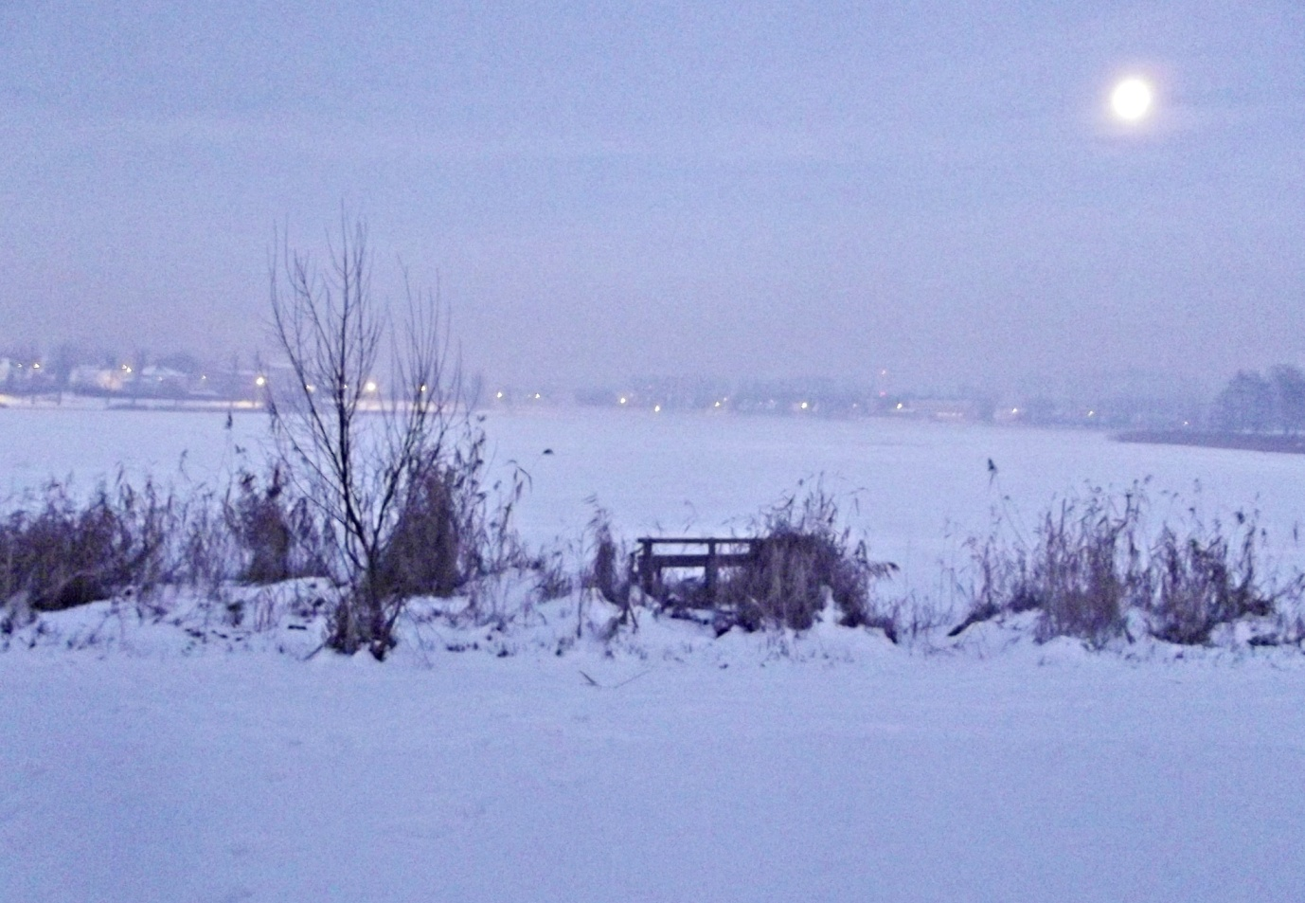
Piękne widoki nad jeziorem Miejskim

Slide 7
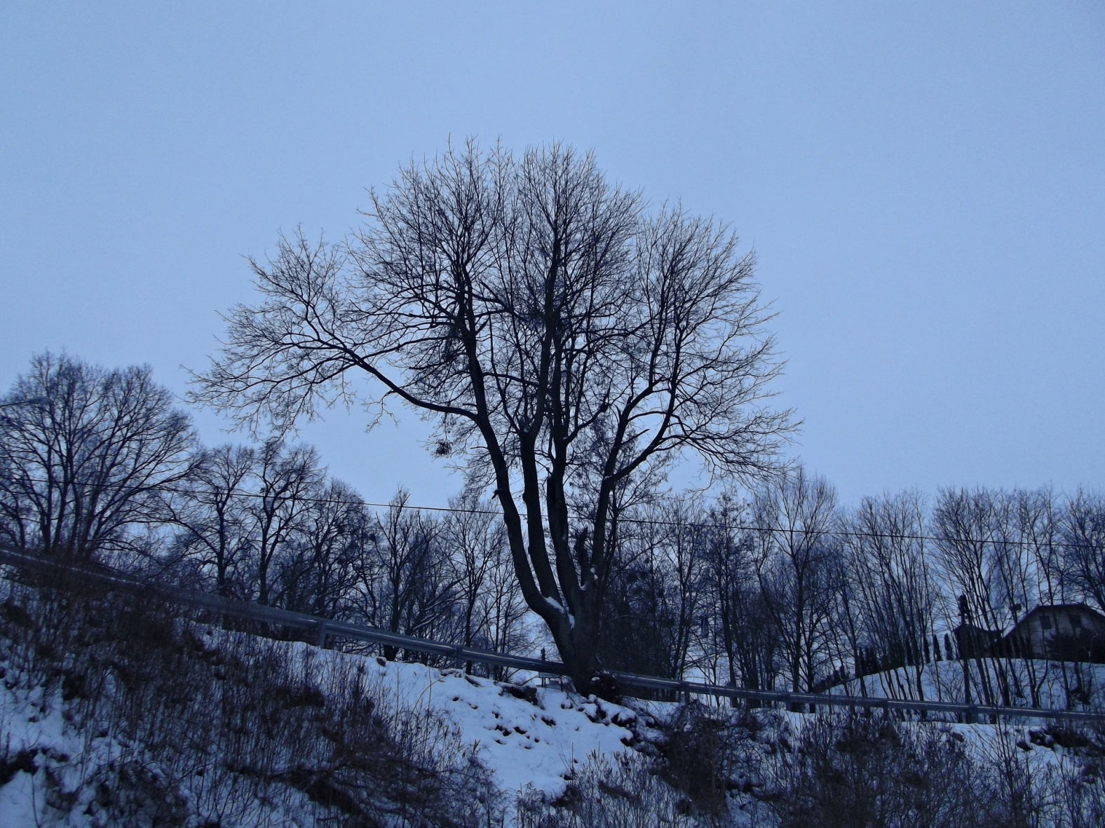
Most koło starej stacji kolejowej

Slide 8
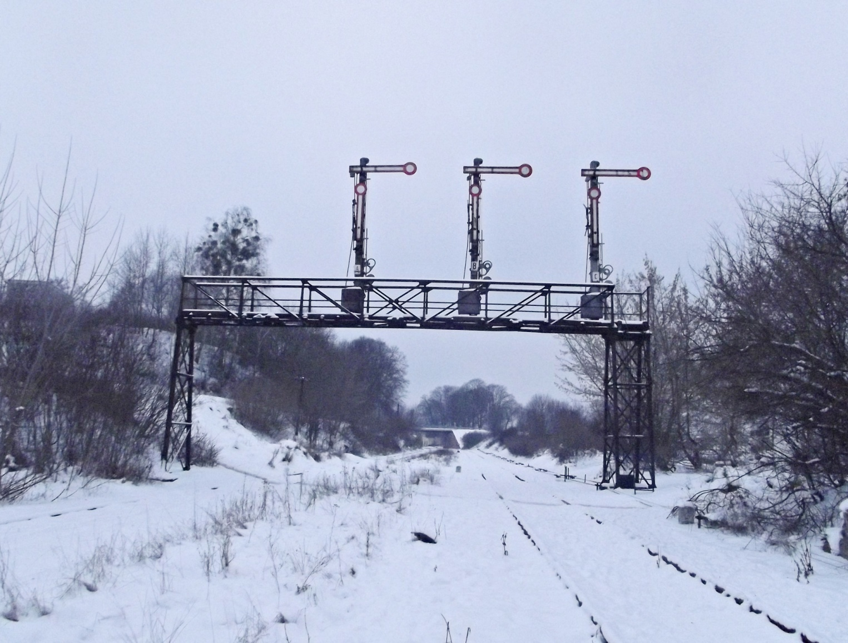
Wiadukty kolejowe

Slide 9
Stara stacja kolejowa

Slide 10
Tory kolejowe

Slide 11
Tory kolejowe zimą

Slide 12
Tory prowadzące do starej stacji kolejowej

Slide 13
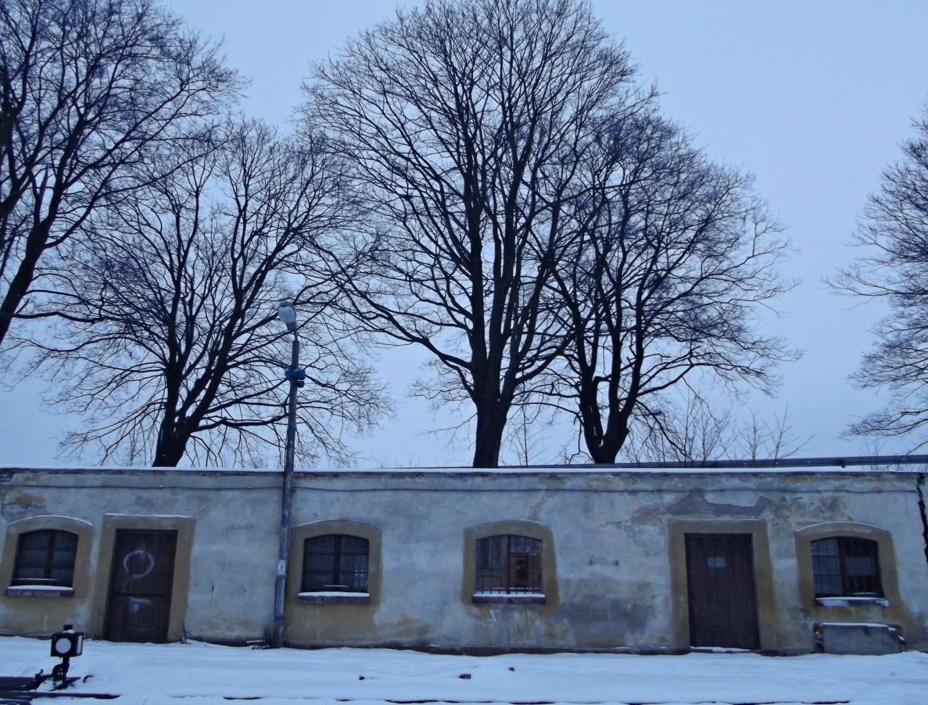
Stara stacja kolejowa

